Slide 1


PROJET PROGRAMMATION SYSTEME
Group 4 :
TCHOUPOU Clotaire (Chef)
MATSENING Linda
TADAH Gildas
TAMANDJOU Lesly
Supervisé par :
M. Tanguy KUATE

Slide 2
SOMMAIRE
Contexte
Présentation du projet
Réalisation des spécifications
Démonstration
Conclusion
Conclusion

Slide 3
Contexte
Le directeur d’une grande chaîne internationale de restaurants souhaite s’équiper d’une nouvelle application de gestion et de supervision du fonctionnement de son restaurant.
3

Slide 4
Présentation du projet
Objectifs
Réaliser une application de simulation du restaurant
Restaurant
Mettre en pratique l’intercommunication grace aux sockets
Restaurant
Restaurant
Mettre en pratique la gestion des threads
4

Slide 5
Présentation du projet
Problématique
Comment mettre sur pied une application informatique pour la gestion et la supervision du restaurant ?
5

Slide 6
Présentation du projet
Contraintes
Utilisation du langage C# .NET
Utilisation de SQL Serveur
Ucac-icam/
Cesi-Exia
Utilisation de Github et TDD
Utilisation des sockets
Utilisation du DP MVC
6

Slide 7







Présentation du projet
Resources
Logiciels
7

Slide 8
Presentation of project
Resources
Humaines
Noms et Prénoms
TCHOUPOU Clotaire
MATSENING Linda
TADAH Gildas
TAMANDJOU Lesly
8

Slide 9
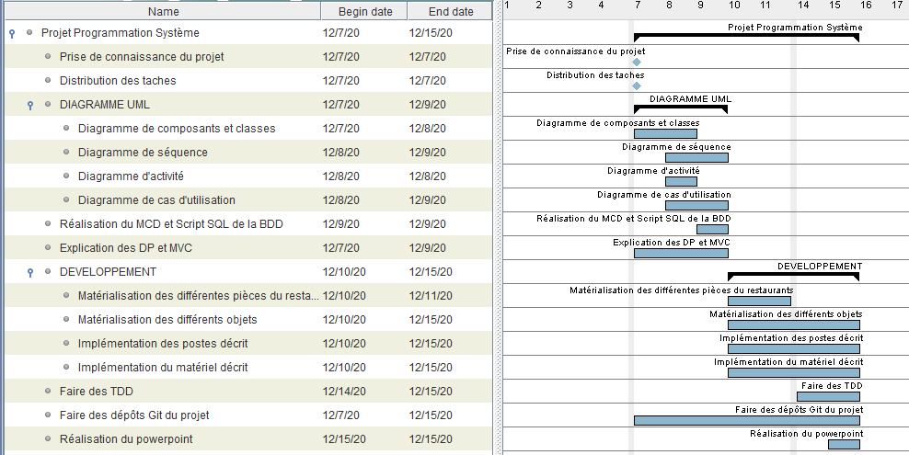
Réalisation des specifications
Planning Prévisionnel
9

Slide 10
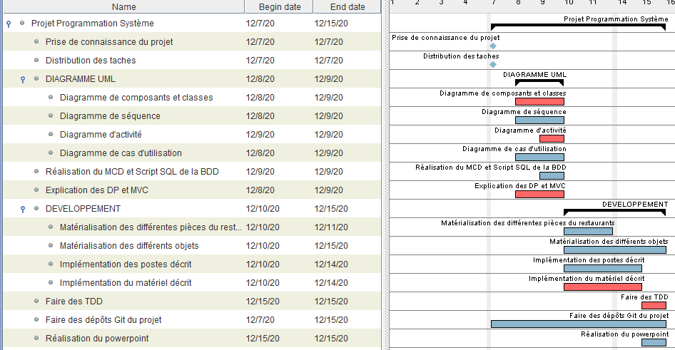
Réalisation des specifications
Planning Réel
10

Slide 11

Réalisation des specifications
Durée de Travail
Le projet a duré une semaine et demi, soit 09 jours
11

Slide 12
Réalisation des specifications
Phase 1: Réalisation des diagrammes UML
Diagramme de Cas d’utilisation
Diagramme d’Activité
Diagramme de Séquence
Diagramme de Classe
Diagramme de Composants
Travail réalisé
Phase 5:
Réalisation des Tests Unitaires
Phase 2: Réalisation du MCD
Création de la base de donnée
Ecriture des scripts SQL
Phase 4: Développement
Matérialisation des différentes pièces du restaurant et des objets
Implémentation des différents postes décrits
Implémentation du matériel décrit en cuisine
Phase 3: Explication des DP
DP Factory
12

Slide 13
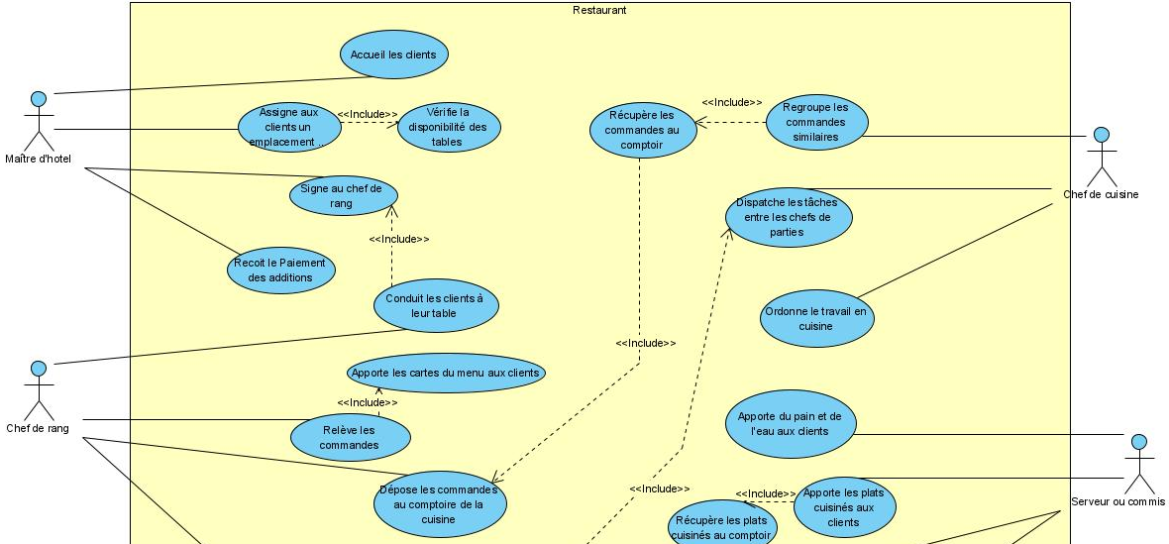
Réalisation des specifications
Livrables
Phase 1: Diagramme de cas d’utilisation
13

Slide 14
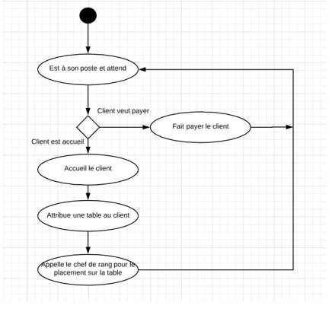
Réalisation des specifications
Livrables
Phase 1: Diagramme d’activité
Maître d’hôtel
14

Slide 15
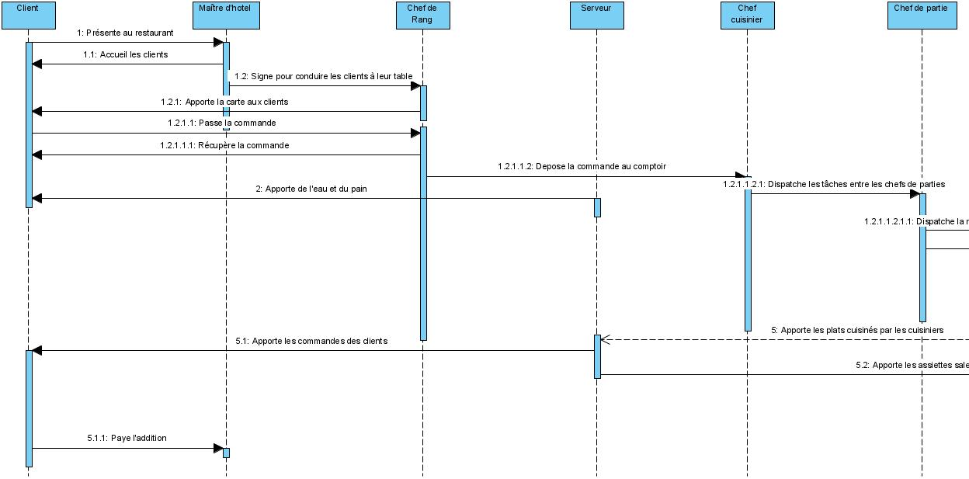
Réalisation des specifications
Livrables
Phase 1: Diagramme de séquence
15

Slide 16
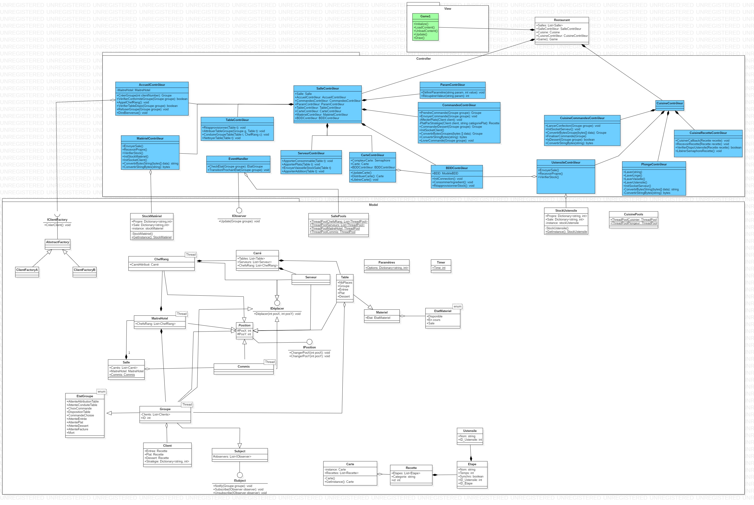
Réalisation des specifications
Livrables
Phase 1: Diagramme de classe
16

Slide 17
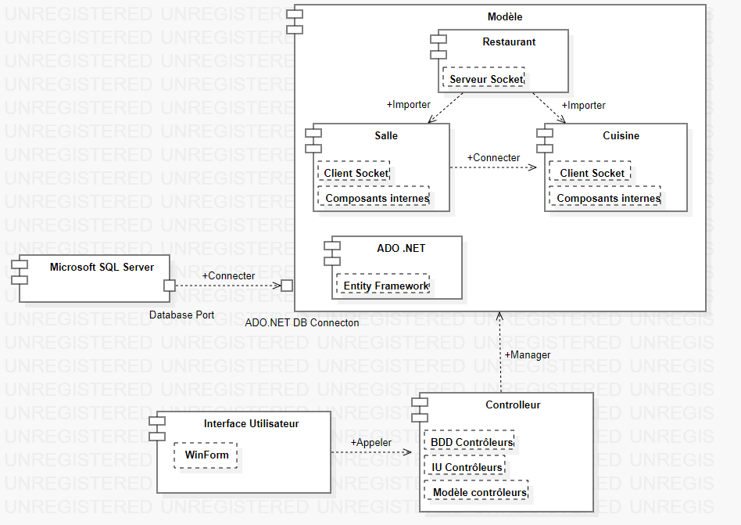
Réalisation des specifications
Livrables
Phase 1: Diagramme de composant
17

Slide 18
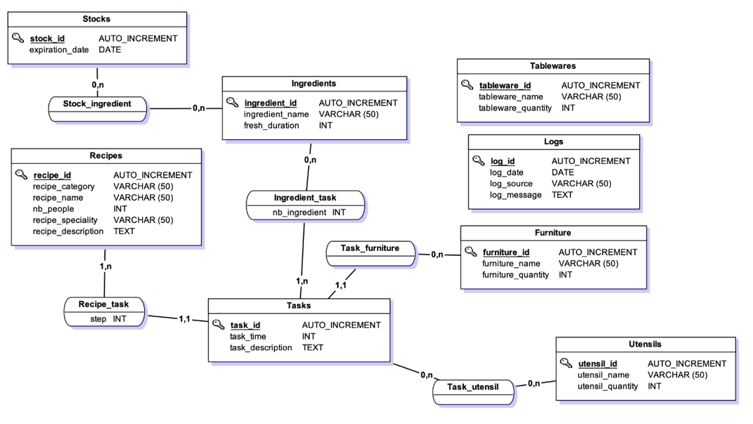
Réalisation des specifications
Livrables
Phase 2: Réalisation du MCD
18

Slide 19
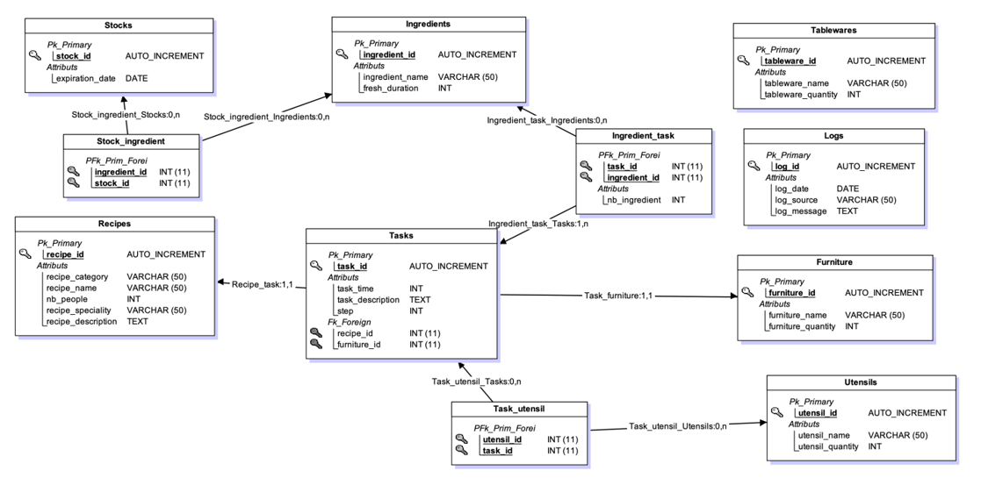
Réalisation des specifications
Livrables
Phase 2: Réalisation du MLD
19

Slide 20
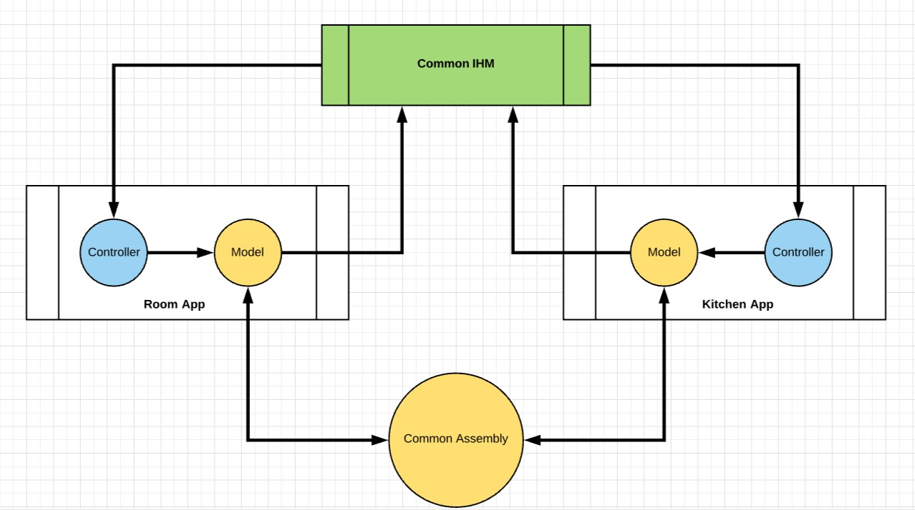
Réalisation des specifications
Livrables
Phase 2: Les designs patterns
MVC
Singleton
Factory
Observer
DAO
DTO
20

Slide 21
DEMONSTRATION
21

Slide 22
Conclusion

Slide 23
MERCI POUR VOTRE ATTENTION !!!

